Slide 1
Distributed Redundant Placement for Microservice-based Applications at the Edge
边缘环境下，微服务应用程序的分布式冗余布局

Slide 2
1.问题和方案
问题：
当前的服务放置策略没有考虑服务的复合属性
边缘环境没有以前的环境稳定，因此，高可用性得不到保证
方案：
考虑具有顺序组合结构的基于微服务的应用程序
提出了一种分布式冗余布局框架SAA-RP和一种GA-based Server Selection (GASS) 算法

Slide 3
2.方案思想
考虑微服务请求的不确定性，提出了一个随机优化问题，然后决定每个微服务的部署方式、实例数量以及放置位置。基准策略在两个场景中实现，其中分别允许和不允许冗余。基于真实数据集的数值结果验证了GASS显著优于所有基准策略。
冗余、服务放置、多址边缘计算、复合服务（也就是服务组合）、样本平均近似

Slide 4
3.几个关键点
骨干传输耗时，因此有边缘架构的出现
冗余、服务放置、多址边缘计算、复合服务（也就是服务组合）、样本平均近似
与应用程序解耦的每个微服务都可以打包成一个Docker映像，每个微服务实例都是一个Docker容器。
Kubernetes适合通过利用分布式优势来构建云本地应用程序，因为它可以在管理可用性的同时隐藏微服务编排的复杂性

Slide 5
5.实例
电子支付，作为一个组合服务的微服务，可以是贝宝支付、微信支付或者支付宝支付等等，把以上这种支付叫做服务的候选者，这种情况使得服务放置更加复杂化，因为候选者的实例都需要放置，这扩大了问题。
为了解决这个问题，本文提出了一个分布式冗余放置框架——基于样本平均近似的冗余布局(SAA-RP)，这是一种适合分布式边缘的分布式布局方案。冗余是SAA-RP的核心，它允许将一个候选对象发送到多个边缘站点。通过创建多个候选实例，可以提高对服务请求的响应速度。具体地说，它减少了当一个候选站点只被分配到一个边缘站点时发生长时间延迟的风险。通过在多个边缘站点部署一个候选站点，可以平衡来自不同位置的不同最终用户的请求，从而确保服务的高可用性和提供平台的健壮性。

Slide 6
6.SAA-RP
在基于微服务的通用链式应用程序的边缘对分布式放置场景进行了建模，并设计了一个分布式冗余放置框架SAA-RP。SAA-RP可以决定每个候选人应该被分配多少实例和放置它们的边缘站点。它弥补了Kubernetes的默认调度器，即kube-scheduler在遇到MEC时的不足。
考虑了终端用户服务请求的不确定性和边缘站点的多样性，构造了一个随机优化问题。在对终端用户服务请求进行长期观测的基础上，采用抽样和平均的方法逼近随机问题。
基于真实的EUA数据集进行了仿真。并对算法的最优性和收敛速度进行了性能分析。通过与几种典型的基准策略的比较，验证了该算法的实用性和优越性。

Slide 7
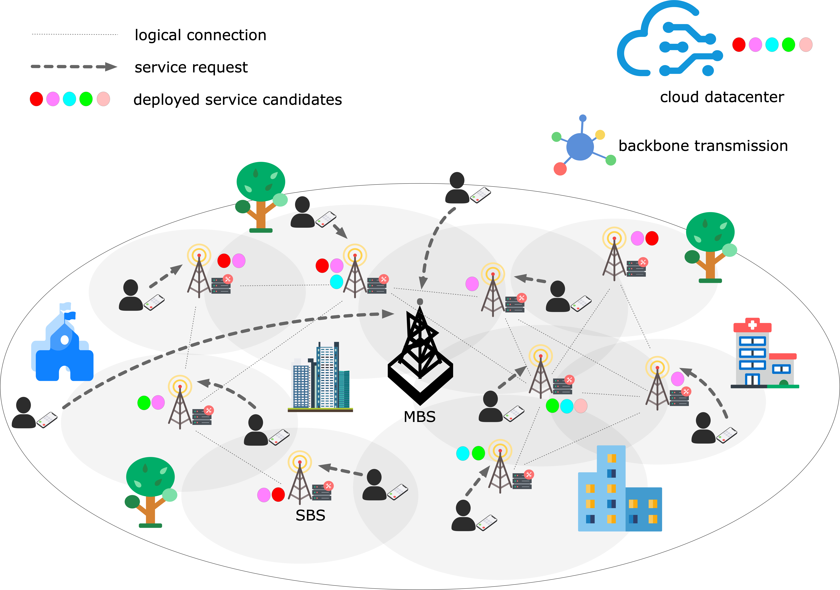
7.异构网络
一个pre-5g异构网络(HetNet)的典型场景，这是在边缘放置冗余服务的物理基础。
对于给定的区域，接入网的无线基础设施可以简化为一个宏基站(MBS)和几个小单元基站(SBSs)。MBS在任何HetNet中都是不可缺少的，以提供无处不在的覆盖和支持能力，其单元半径从8公里到30公里不等。可以将WiFi接入点、路由器和网关视为简化的SBSs。它们的覆盖半径从0.01公里到2公里。SBSs可以在逻辑上相互连接，以传输信令、广播消息和选择路由。合理地假设每个SBS都是可以相互访问的，以形成无向连接图。每个SBS都附带一个相应的小型数据中心，用于部署微服务和分配资源。

Slide 8
8.微服务的响应时间
在我们的场景中，每个移动设备将其服务请求发送到最近的SBS，以获取已建立链接的最强信号。但是，如果没有可访问的SBSs，则请求必须由MBS响应并由云数据中心处理。下面讨论第一个微服务的响应状态的所有可能性。
1.所请求的候选对象部署在所选择的SBS中。它将立即由这个SBS处理。
2.被请求的候选对象不是部署在最近的SBS，而是可以在其他SBSs上访问，这会导致SBSs之间的多跳传输，直到另一个SBS响应该请求。也就是说，请求将遍历HetNet，直到由部署所需候选者的SBS响应它。
3.被请求的候选者没有部署在HetNet中的任何SBSs上。它只能通过主干传输由云处理。
Notes:
基于微服务的应用程序由多个微服务组成。每个微服务可以由许多可用的候选对象执行。以任意一个电子商务应用程序为例。当我们在客户端浏览器上购物时，我们首先搜索我们想要的商品，这可以通过许多站点搜索api来实现。其次，我们将它们添加到购物车中并支付费用。电子支付可以通过调用支付宝、微信Pay或PayPal的api来完成。之后，我们可以对购买的物品进行审核和评分。
在本例中，每个微服务都关注于单个业务功能。此外，考虑的应用程序可能由于捆绑销售而具有复杂的组合结构和前后候选之间的复杂相关性。例如，当我们在淘宝上购物时，只有支付宝支持在线支付。上面例子中的应用程序具有线性结构。作为开始，本文只关注顺序组合应用程序。在实际应用中，一个通用的有向无环图(DAG)可以通过应用流动分解定理将其分解成几个线性链。

Slide 9
8.微服务的响应时间
对于后续的微服务，响应状态也面临着多种可能性:
1.前面的候选对象由SBS处理。在这种情况下，对于这个微服务的候选对象，如果它的实例可以在HetNet中找到，则需要多跳传输。否则，它必须被云处理。
2.前一个候选对象由云处理。在这种情况下，后续微服务的候选对象应该总是由云响应，而不是不必要的回程。
我们的工作是找到一个最佳的冗余安置策略，同时考虑资源占用和响应时间之间的权衡。我们应该知道哪些候选人可能是多余的，以及在哪里部署他们。
Notes:
基于微服务的应用程序由多个微服务组成。每个微服务可以由许多可用的候选对象执行。以任意一个电子商务应用程序为例。当我们在客户端浏览器上购物时，我们首先搜索我们想要的商品，这可以通过许多站点搜索api来实现。其次，我们将它们添加到购物车中并支付费用。电子支付可以通过调用支付宝、微信Pay或PayPal的api来完成。之后，我们可以对购买的物品进行审核和评分。
在本例中，每个微服务都关注于单个业务功能。此外，考虑的应用程序可能由于捆绑销售而具有复杂的组合结构和前后候选之间的复杂相关性。例如，当我们在淘宝上购物时，只有支付宝支持在线支付。上面例子中的应用程序具有线性结构。作为开始，本文只关注顺序组合应用程序。在实际应用中，一个通用的有向无环图(DAG)可以通过应用流动分解定理将其分解成几个线性链。

Slide 10
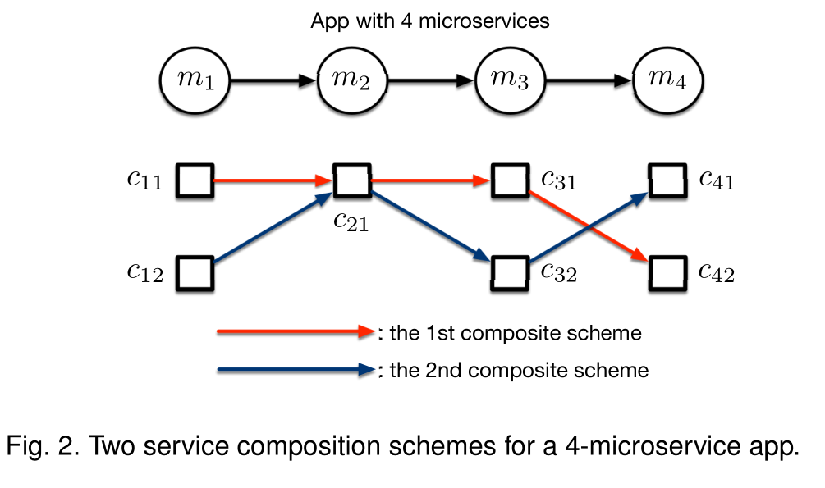
8.一个例子

Slide 11
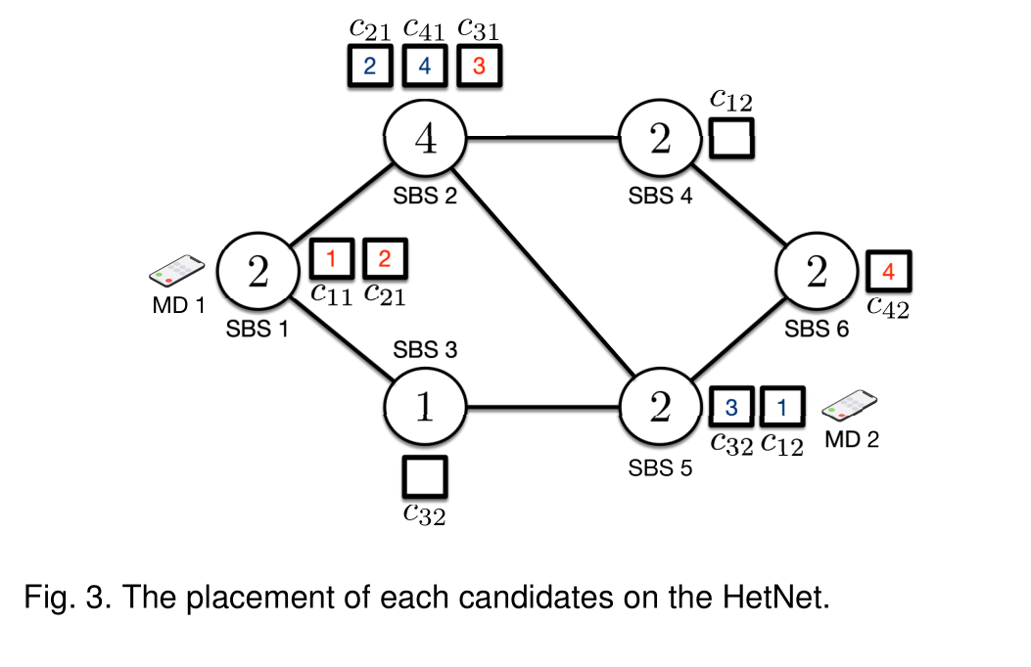
8.服务放置实例
无向连通图由6个SBSs组成。每个SBS中标记的数字是可替换候选项的最大数量。与云数据中心相比，边缘站点的计算和存储资源非常有限，因此存在这种约束。每个SBS旁边的方块是已部署的候选项。例如，SBS1部署了两个候选程序，c11和c21。注意，由于冗余机制，同一个候选包可以部署在多个SBSs上。例如，c21被分配给SBS1和SBS2。每个移动设备的服务请求由最近的SBS响应。因此，对于MD1和MD2, SBS1和SBS5分别是用于响应的相应SBS。

Slide 12
8.响应时间的计算
我们假设MD1的服务组合方案为图中的红色方案，MD2的服务组合方案为蓝色方案。每个候选人内部标记的数字是正在执行的序列。让我们仔细看看MD1：
1.c11:因为c11部署在SBS1上，所以c11的响应时间等于MD1和SBS1之间的无线访问花费的时间与c11在SBS1上的处理时间之和。
2.c21:因为c21也可以在SBS1上找到，所以花费的时间是零。c21的响应时间只包括c21在SBS1上的处理时间。
3. c31: c31只能在SBS2上找到，因此它的花费时间等于从SBS1到SBS2的路由时间。在本文中，我们假设两个节点之间的路由总是选择无向图中最近的路径。因此，只需要一跳(SBS1→SBS2)。因此，c31的响应时间包括从SBS1到SBS2的路由时间和c31在SBS2上的处理时间。
c42: c42只能在SBS6上找到。因此，支出需要2跳(SBS2→SBS4→SBS6或SBS2→SBS5→SBS6)。最后，c42的输出需要通过SBS1传输回MD1。从SBS6到SBS1的最近路径需要3跳。有三种选择:(i) SBS6→SBS4→SBS2→SBS1或(ii) SBS6→SBS5→SBS2→SBS1或(iii) SBS6→SBS5→SBS3→SBS1。因此，c42的响应时间包括从SBS2到SBS6的路由时间、c42对SBS6的处理时间、从SBS6到SBS1的路由时间以及从SBS1到MD1的无线传输时间。

Slide 13
8.响应时间的计算
此外，还有两种意想不到的情况需要处理。第一个问题是，如果没有SBS覆盖移动设备，则MBS应该做出响应，所有微服务都由云处理。第二个问题是，如果所需的候选包没有部署在任何SBS上，那么应该建立从处理最后一个候选包的SBS到云的通信链接。这个候选服务和剩余微服务的所有候选服务都将在云上处理。对于这些情况，响应时间的计算方法有所不同。显然，更好的服务放置策略可以减少花费的时间。我们的工作是找到一个服务放置策略来最小化所有移动设备的响应时间。需要确定的不仅是每个候选对象需要多少个实例，还包括放置这些实例的边缘站点。

Slide 14
9.描述相关的微服务，见论文

Slide 15
10.计算响应时间，见论文
一个候选对象的响应时间包括数据上行传输时间、服务执行时间和数据下行传输时间。上传的数据主要是编码的服务请求和配置，输出主要是成功执行服务的反馈或调用下一个候选对象的请求。如果所有请求都在访问网络中响应，那么大部分时间都花在SBSs之间的多跳路由上。注意，除最后一个外，每个候选的数据上行传输时间等于其前一个微服务的候选的数据下行传输时间。
具体计算见论文

Slide 16
11.本文的假设
本文的假设总结如下。
1)我们假设边点可以形成无向连通图。在MEC中，这一假设是合理且常用的，特别是在网络切片的研究中。
2)我们假设它是对移动设备的初始微服务作出响应的最接近的SBS。这个假设是原始的，并且被广泛使用，因为它导致了最小的第一步通信成本。
3)我们只考虑线性结构的复合应用。正如我们所提到的，一般的DAG可以分解成几个线性链，因此我们把扩展留给以后的工作。
4)我们假设路由花费的时间与跳数成正比。在MEC中，HetNet是一个给定的区域，其范围在几十公里以内。传输时间主要花在路由和传输上。因此，这个假设是合理的。
5)我们假设回程只能通过MBS中转。在5G通信中，有多种回程选择。我们的假设是简化最后一个微服务选择对象的问题公式。

Slide 17
12.本文的工作
我们的工作是找到一个最佳的冗余放置策略，以在SBSs有限的能力下最小化总延迟。
算法一： SAA-based Redundant Placement (SAA-RP)
SAA就是模拟退火
算法二：The GASS Algorithm
GA就是遗传算法

Slide 18
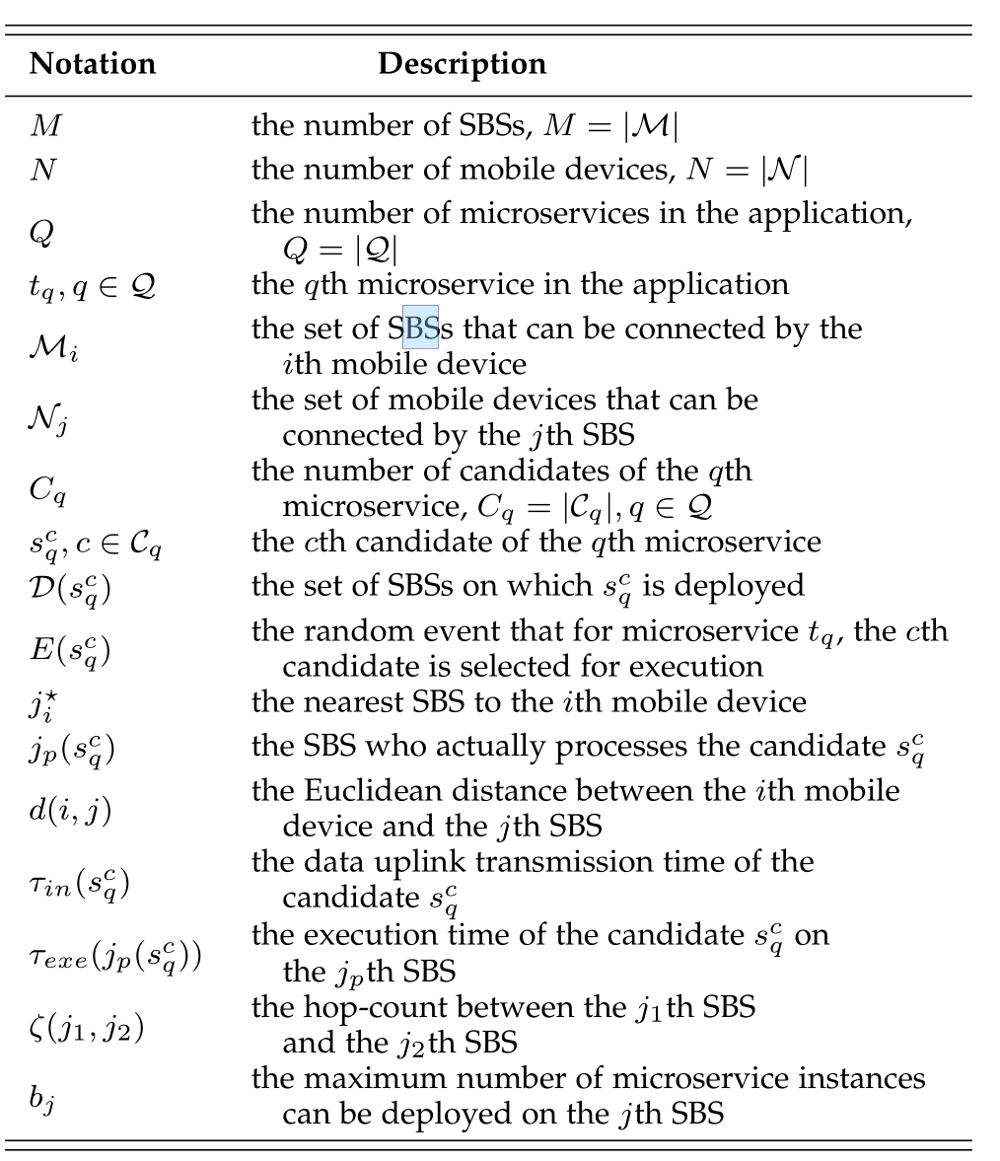
13.符号的含义
微基站的数量
移动设备的数量
应用的微服务的数量
应用的第q个微服务
可以跟第i个移动设备相连的微基站
可以跟第j个微基站相连的移动设备
第q个微服务的候选者的数量
第q个微服务的第c个候选者
部署了第q个微服务的第c个候选者的微基站集合
第q个微服务的随机事件，第c个候选者被选中执行
与第i个移动设备最接近的微基站
真正处理第q个微服务的第c个候选者的微基站
第i个移动设备和第j个微基站的欧几里得距离
第q个微服务的第c个候选者的数据上行传输时间
第q个微服务的第c个候选者在真正处理其的微基站上的执行时间
第j1个微基站和第j2个微基站之间的跳数
可以部署在第j个微基站上的最大微服务实例数

Slide 19
14.环境介绍
异构网络由N个移动设备和M个微基站构成以及一个宏基站构成，用Mi代表覆盖第i个移动设备的微基站，用 Nj代表被第j个微基站覆盖的移动设备。这里，来自移动设备的服务请求由其最近的可用微基站响应，否则由宏基站响应。也就是说，不在用户的服务由哪个微基站响应上做文章。这里的宏基站具有无处不在的信号，可以跟每个移动设备相连。微基站和宏基站都跟骨干网相连。

Slide 20
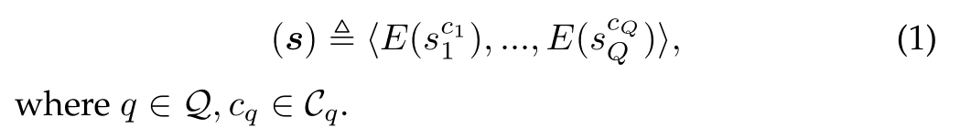
15.描述相关微服务
对于每个对于每个移动设备，其选择的候选对象可以描述为Q元组：
CQ是第Q个微服务的候选者的数量,E是被选中执行

Slide 21
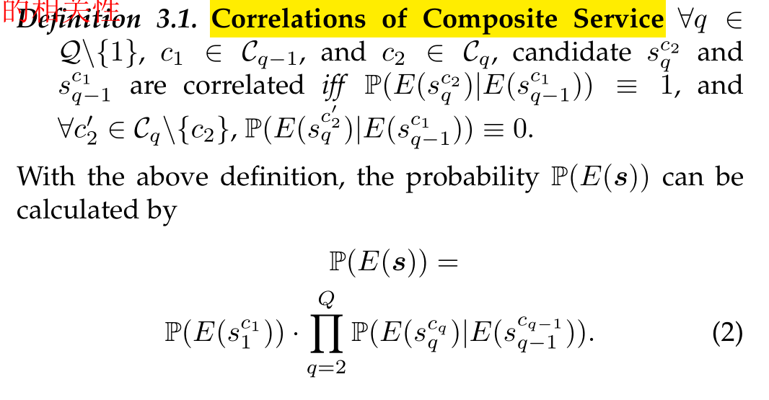
16.组合服务相关性
顺序复合应用程序可能在前后候选者之间存在相关性：
一个应用程序由一串微服务组成，这串微服务可能是不同的，比如a1,b1,c1,d1或者是a2,b2,c2,d2（a1和a2就是微服务a的两个候选者），由于微服务之间可能存在相关性，比如微服务a选择候选者a1的时候，微服务b必须选择候选者b1，微服务b选择候选者b1的时候，微服务c必须选择候选者c1

Slide 22
17.计算响应时间
一个候选者的响应时间由数据上行传输时间，服务执行时间和数据下行传输时间组成。上传的数据主要是经过编码的服务请求和配置，而输出主要是对服务成功执行的反馈或调用下一个候选的请求。如果所有请求都在接入网内得到响应，那么大部分时间都花在sbs之间的多跳路由上。除了最后一个，每个候选者的数据上行链路传输时间等于其先前微服务的候选者的数据下行链路传输时间。

Slide 23
18.初始候选者
对于第i个移动设备的初始微服务t1，它的候选者：
(1)如果第i个移动设备没有被任何一个微基站覆盖，即Mi=空集，请求必须由MBS响应，并由云数据中心处理，也就是说需要通过骨干网。
(2)如果Mi不等于空集，且离该移动设备距离最近的微基站上部署了候选者，那么无需跳数，请求直接被最近的微基站处理。
(3)如果Mi不等于空集，且离该移动设备距离最近的微基站上没有部署候选者，那么请求将被距离最近的微基站响应但是被部署了候选者的微基站处理，距离最近的微基站选择部署了候选者的微基站的原则，是跳数最少

Slide 24
18.初始候选者

Slide 25
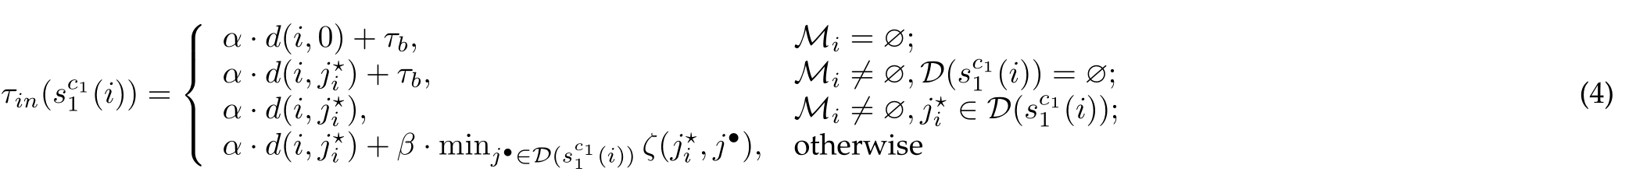
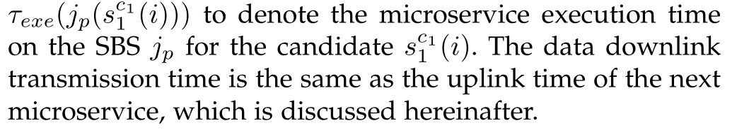
18.初始候选者
d(i，j)表示i和j之间带宽的倒数，显然，在无线接入上花费的时间与链路的带宽成反比。此外，路由的时间开销与源节点和目的节点之间的跳数成正比。Tb是骨干网传输时间，α是从每个移动设备到初始候选设备的输入数据流的大小（以位为单位），β表示SBS之间有线连接速率的正常数。数据上行传输时间的公式如下：

Slide 26
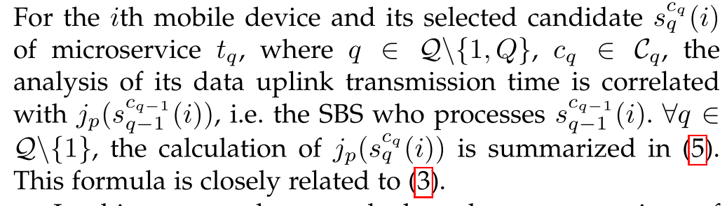
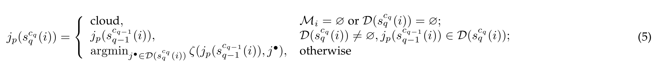
19.中间候选者
i是移动设备，接下来出现的是第q个微服务的第cq个候选者，然后是第q个微服务。下图是的分析是针对，真正处理第q个微服务的第cq个候选者的微基站：

Slide 27
19.中间候选者
接下来计算中间候选者的响应时间：
（1）如果处理前一个微服务的候选者的微基站上有此时这个微服务的候选者，那么前一个候选者的数据下行运输时间=当前候选者的数据上行运输时间=0，即 ，因为微基站不需要跳
（2）如果处理前一个微服务的候选者的微基站上没有此时这个微服务的候选者，就有下面几种情况：

Slide 28
19.中间候选者
如果前一个微服务的候选者是被云处理中心处理的，那么当前的微服务的请求也将直接被云处理而不需要回程，此时，当前微服务的数据下行运输时间也为0。
如果前一个微服务的候选者得到了微基站的处理，但是当前微服务的候选者没有部署在当前网络的任何微基站上，那么当前微服务的请求将通过骨干网传输被云数据中心响应。
如果前一个微服务的候选者和当前的微服务的候选者都可以被当前的微基站处理但是处理前一个的微基站不能处理当前的，这时就需要找出前一个微基站到可以处理当前微服务请求的微基站的最短距离。

Slide 29
19.中间候选者

Slide 30
20.最后候选者
最后候选者的数据上行时间公式还是像前面的公式（6）一样计算，但是此时，需要计算数据下行时间公式了。分如下几种情况：
（1）如果最后候选者不是被微基站处理的，那么其是被云数据中心处理，那么处理结果需要从云数据中心返回移动设备。
（2）如果是被微基站处理的，那么结果将从最后一个微基站回到初始处理的微基站。Tb是骨干网传输时间，α是从每个移动设备到初始候选设备的输入数据流的大小（以位为单位），β表示SBS之间有线连接速率的正常数。
这里的d(i，0)的0是指宏基站，后面有假设，就是说回程都从宏基站回

Slide 31
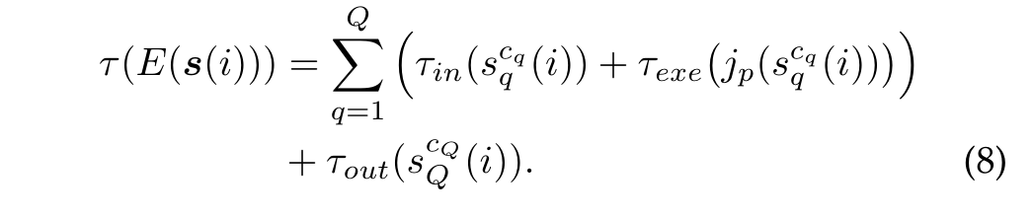
21.总时间公式

Slide 32
22.网络
（1）我们假设边和点可以形成一个无向连通图。
（2）我们假设是最近的SBS响应移动设备的初始微服务。
（3）我们只考虑线性结构的复合应用。如前所述，一般的DAG可以分解成几个线性链，因此我们将扩展留给未来的工作。
（4）我们假设路由所花费的时间与跳数成正比。在MEC中，HetNet是指射程在几十公里以内的给定区域。传输时间主要花在路由和传输上。
（5）我们假设回程只能通过MBS传输。bachaul在5G通信领域有多种选择。我们假设简化最后一个微服务的候选问题。

Slide 33
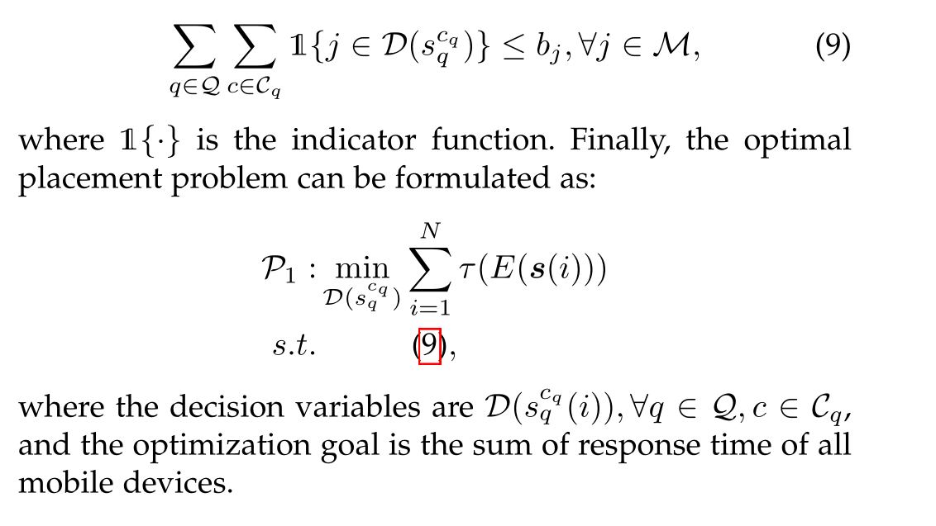
23.任务
我们的工作是在SBS有限的性能下找到一个最优的冗余放置策略，以最小化总的延迟。bj是网络中的SBS个数。

Slide 34
24.算法
在本节中，我们将详细介绍p1的算法。首先，我们将决策变量重新编码为x，以缩小可行域的大小。在此基础上，我们提出了SAARP框架。它包括一个子程序，名为基于遗传算法的服务器选择（GASS）算法。具体情况如下。

Slide 35



25.变量编码
用一个公式来表示第i个移动设备所选服务组合方案上的随机向量：
其中canIdx（tq）返回第q个微服务的所选候选的索引。
W（i）和E（s（i））从不同的角度描述同一事物视角。
然后，我们使用如下公式表示全局随机向量(通过考虑所有移动设备)：
用如下公式编码全局部署矢量，x(bj)是微基站j的部署矢量，这个部署矢量的长度为bj,如果x(bj)的长度为0，就意味着微基站没有部署任何候选者：

Slide 36
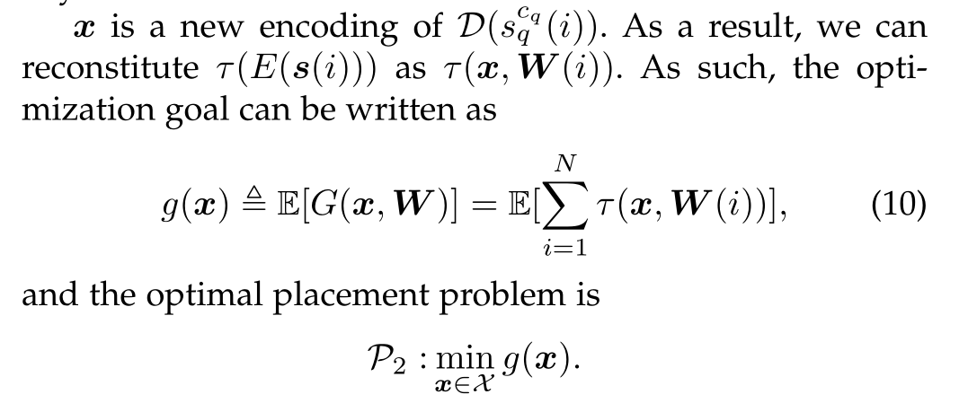
25.变量编码
重组：
X，是微基站上的部署矢量（微基站上部署了哪些候选者），W，是移动设备需要请求的微服务矢量，p2是一个随机离散优化问题，自变量x虽然有限，但是非常大，而且，还涉及到一个不确定随机向量W的概率分布

Slide 37
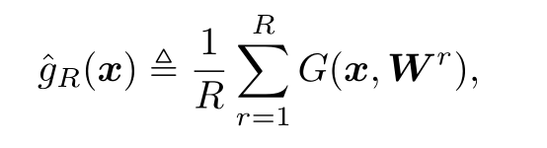
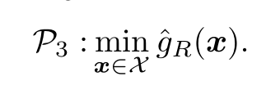
26.SAA-RP框架
首先，w是外部产生的，所以对x的绝对不会影响w的分布，相当于w是移动设备的选择，而微基站上微服务的部署方式x，不会影响移动设备的选择。我们可以将样本平均近似（SAA）方法应用于p1来处理不确定性。
SAA是一种经典的基于蒙特卡罗模拟的方法。（SAA就是模拟退火算法）
通过蒙特卡罗抽样，借助大数定律，当R足够大时，上面两个式子是相等的。

Slide 38
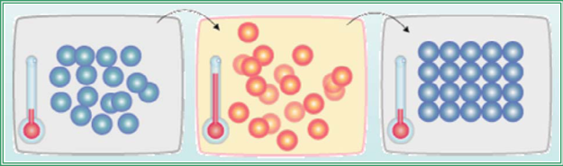
26.模拟退火算法的思想
模拟退火算法(Simulated Annealing Algorithm, SAA)的思想借鉴于固体的退火原理，当固体的温度很高的时候，内能比较大，固体的内部粒子处于快速无序运动，当温度慢慢降低的过程中，固体的内能减小，粒子的慢慢趋于有序，最终，当固体处于常温时，内能达到最小，此时，粒子最为稳定。模拟退火算法便是基于这样的原理设计而成。
模拟退火算法从某一较高的温度出发，这个温度称为初始温度，伴随着温度参数的不断下降，算法中的解趋于稳定，但是，可能这样的稳定解是一个局部最优解，此时，模拟退火算法中会以一定的概率跳出这样的局部最优解，以寻找目标函数的全局最优解。

Slide 39
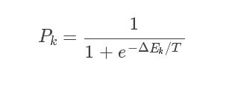
26.模拟退火算法
(1)随机挑选一个单元k，并给它一个随机的位移，求出系统因此而产生的能量变化ΔEk。
(2)若ΔEk⩽0，该位移可采纳，而变化后的系统状态可作为下次变化的起点；
若ΔEk>0，位移后的状态可采纳的概率为：
式中T为温度，然后从(0,1)区间均匀分布的随机数中挑选一个数R，若R<Pk，则将变化后的状态作为下次的起点；否则，将变化前的状态作为下次的起点。
(3)转第(1)步继续执行，直到平衡状态为止。

Slide 40
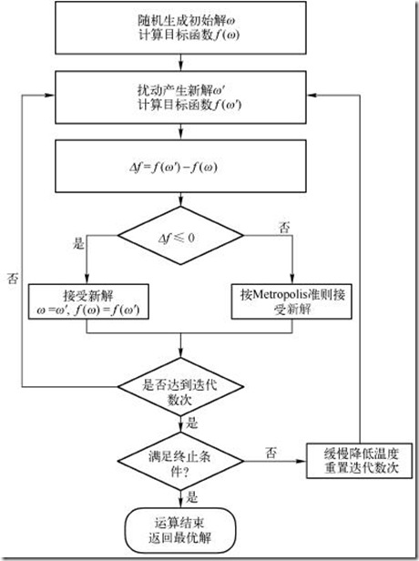
26.模拟退火算法

Slide 41
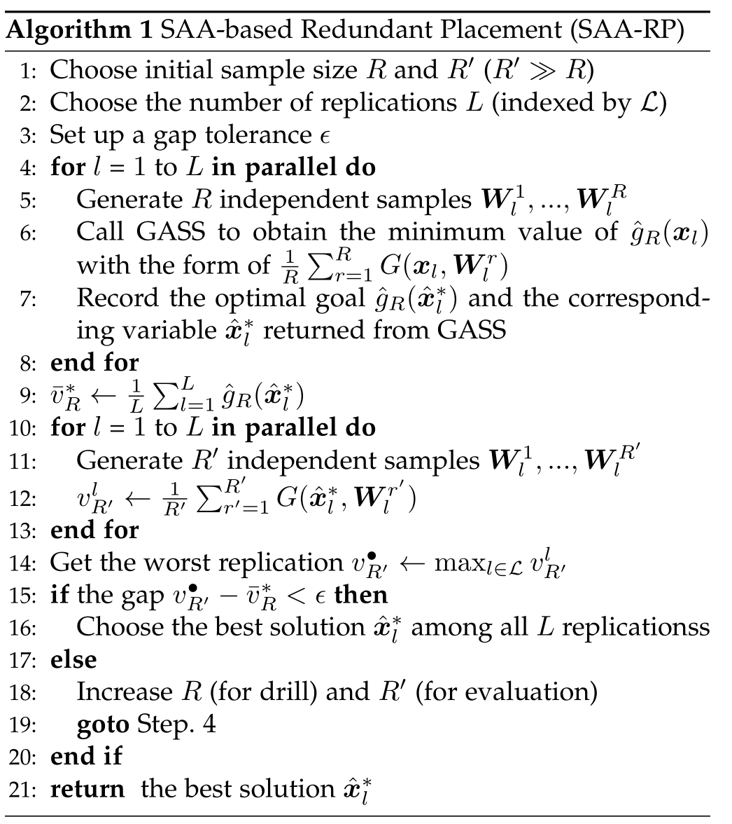
26.SAA-RP框架（基于SAA的冗余配置（SAA-RP））
首先需要适当地选择样本R和次R，随着样本R数量的增大，最优问题P2将收敛到p1,然而，求解p2的计算复杂度在样本量R中最少呈线性增长，甚至呈指数增长，因此，在选择R时，应考虑到最优性的性质与计算量的权衡。次r是用来获取p1的近似值（用获得的p2的结果获取），为了获得一个精确的近似值，需要使得次R相对较大，也就是次R>>R。我们使用L副本重复生成和求解p2。
从步骤4到步骤8，我们调用GASS算法来获得p2的渐近最优解，并记录到目前为止的最佳解结果。从步骤10到步骤13，我们估计每个复制的p1的真实值，然后，将这些估计值与p2最优解的平均值进行比较。如果最大间隙小于公差，SAA-RP返回L个复制中的最佳解，算法终止，否则增加R和次R并重新钻取。

Slide 42
27.GASS算法
GASS是基于著名的遗传算法GA实现的，首先，我们初始化必要的参数，包括种群规模P、迭代次数P、交叉概率pc和变异概率pm。然后，我们从域X随机生成初始种群。

Slide 43
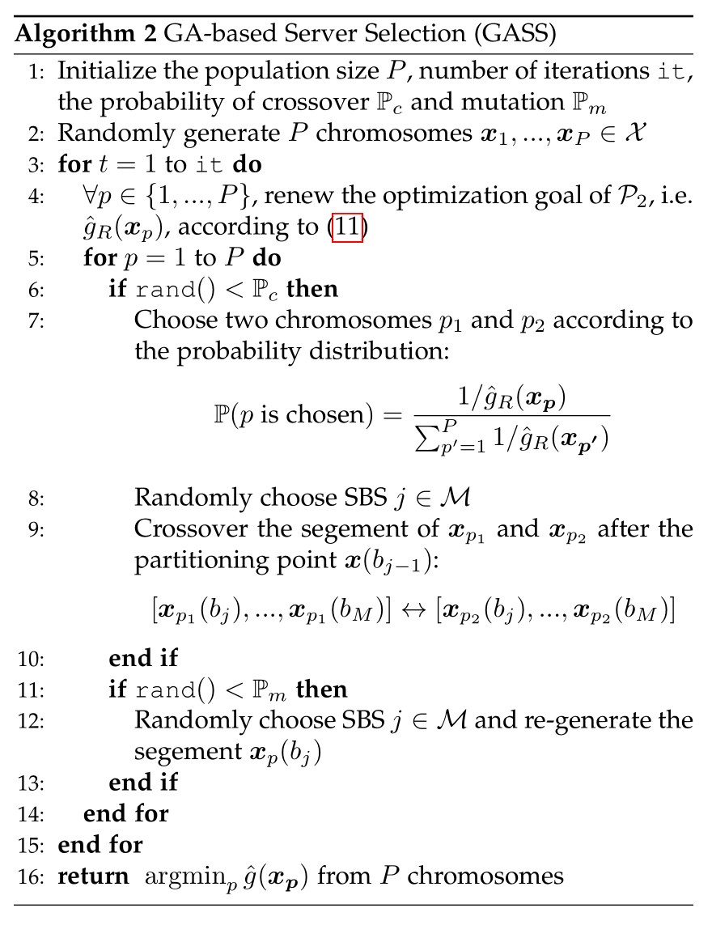
27.GASS算法
从第6步到第10步，GASS执行交叉操作，在这个操作的开始，GASS检查是否需要执行交叉。如果是的话，GASS会根据它们的适应值选择最好的两条染色体。这样，从位置x（bj）开始交换xp1和xp2的后半部分。从步骤11到13，GASS执行突变操作。在这个操作开始时，它根据突变概率pm来检查每个染色体是否可以突变。最后，只有适应值最好的染色体才能返回。

Slide 44
28.优点
（1）SAA-RP没有在线部署。它可以定期重新运行，以跟踪最终用户的服务需求模式。在每个期间，例如一个月或一个季度，可以收集最终用户的微服务组合偏好（在隐私授权下）。根据SAA-RP的结果可以对Pods进行重构，这个过程可以通过Kubernetes的滚动升级来实现。
（2）GASS算法采用重编码的决策变量x，操作简单，收敛速度快。
（3）SAA-RP同时考虑了终端用户的服务请求模式和分布式节点的异构性。SAA-RP朝着异构边缘的资源编排方向发展。

Slide 45
29.基准政策
该方法与几个有代表性的基线和最先进的算法GenDoc进行了比较。基线在两种情况下执行，而GenDoc按中的定义执行。第一种方案不允许冗余，也就是说一个候选者指允许分配给一个微基站。第二种方案允许冗余。两种中，每种方法都运行R次返回平均值。

Slide 46
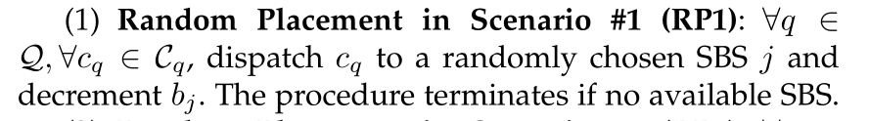
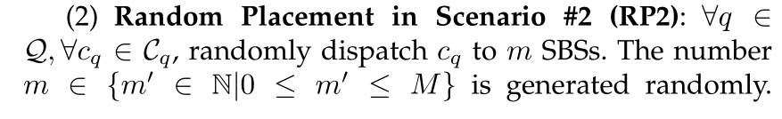
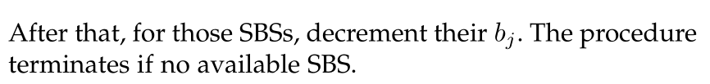
30.随机放置策略
Q是应用的微服务的数量，Cq是第q个微服务的候选者的数量，bj是可以部署在第j个微基站上的最大微服务实例数，一直运行，直到没有可用的微基站

Slide 47
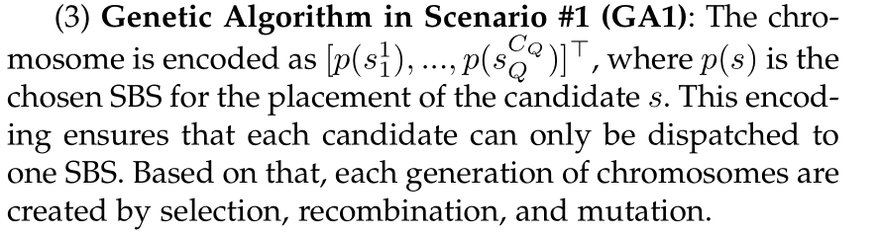
31.遗传算法

Slide 48
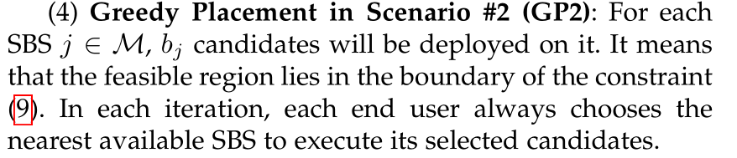
32.贪心算法

Slide 49
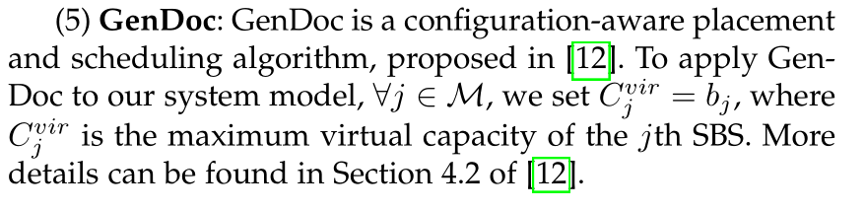
33.GenDoc

Slide 50
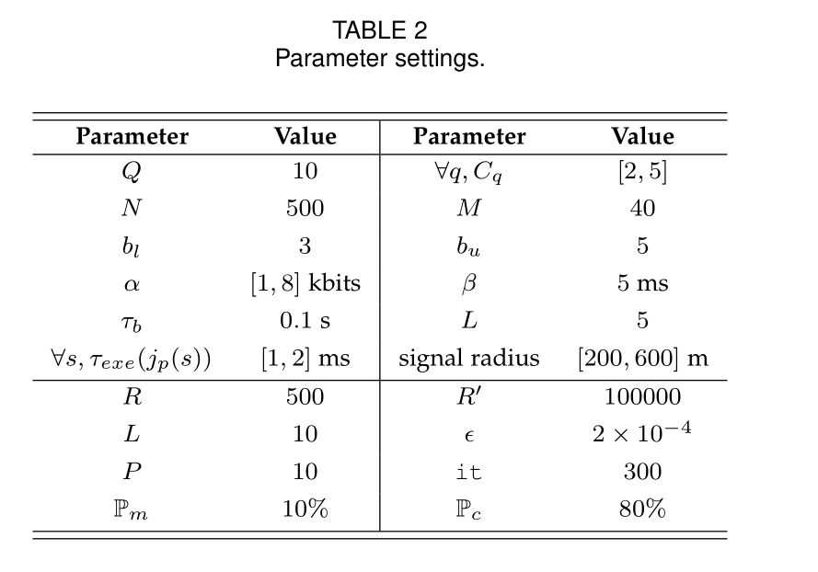
34.参数
Q微服务的数量 Cq第q个微服务的候选者数量
N移动设备的数量 M是微基站的数量
bl 是bj的最小数目 bu是bj的最大数目
α是每个移动设备到初始候选设备的输入数据流的大小
β表示SBS之间有线连接速率的正常数
Tb是骨干传输网的传输时间
L是
Texe是微基站处理某个候选者的执行时间
Signal radius是信号半径
R是样本数
次R是一个比较大的样本数，用来在SAA中估计值
L是复制数 e就是一种科学表示法
P是GASS的初始化大小 it是GASS的迭代数
Pm是GASS的变异概率 Pc是GASS的交叉概率

Slide 51
34.参数
数据的初始化：应用程序Q中的微服务数量默认设置为10，对于每个微服务q，其候选服务的数量都从整数区间采样[2,5]，考虑到微服务组合没有常用的数据集，这里的是每个用户自己随机选定自己请求的微服务组合，但是要遵循前面说的组合服务相关性的规则
另外说这里的数据包含:实验基于EUA数据集中包含的墨尔本CBD区域内基站和终端用户的地理位置信息进行，就是地理位置。500个用户和40个微基站，对每个SBS的覆盖半径从[200,600]米进行均匀采样，另外还有，两个微基站之间，最大的跳数不能超过4

Slide 52
思路
这篇论文是用户请求一个应用，然后服务组合链已经定好了，然后微基站响应每一个微服务，怎么在微基站上部署微服务使得响应时间最快。
1.可以是用户只是请求一个应用，服务组合链还没定好，跟用户连接的第一个微基站来决定服务组合链。
2.可以是用户完成一个应用，但是每个微服务都请求一次

